Slide 1
KORPORATIVNO UPRAVLJANJE Prof. Dr. Halil Kalač

Slide 2
Cilj
Upoznavanje studenata sa:
Načinom upravljanja malim, srednjim i velikim korporacijama,
pravima osoba u statusu vlasnika dijela kapitala sa različitim omjerom učešća u ukupnom kapitalu,
Malim dioničarima i njihovim pravima.
Objasniti relevantne aspekte korporativnog upravljanja
Prikazati i analizirati konceptualni okvir za razmatranje korporativnog upravljanja
Prikazati važna pitanja prakse korporativnog upravljanja u BiH

Slide 3
Ishod..
Slušanjem i polaganjem ovog ispita student stiču znanja o načinu osnivanja kompanije, pravilima i uslovima poslovanja u okruženju, zatim o zakonskim regulativama vezanim za korporaciju.
Upoznavanje studenata sa sistemom upravljanja malim, srednjim i velikim korporacijama, pravima osoba u statusu vlasnika dijela kapitala sa različitim omjerom učešća u ukupnom kapitalu, sa naglaskom na male dioničare i njihova prava.

Slide 4
Sadržaj
•Korporativno upravljanje (engl. Corporate Governance) je područje koje se bavi dnosima upravljačkih struktura u korporacijama
•Krucijalna pitanja korporativnog upravljanja su: ko nadzire korporaciju i zašto.
•Svojevrsni je proces kojima korporacije odgovaraju pravima i željama svojih interesno-utjecajnih skupina – stakeholdera.
Izvori i upotreba finansijskih sredstava
- Finansijsko upravljanje
- Dugoročno finansiranje
- Politika finansiranja i politika dividendi
- Restrukturiranje korporacija
- Finansijsko restrukturiranje banaka
- Upravljanje međunarodnim finansiranjem

Slide 5
Osnovni zahtjev prema modernoj korporaciji je stvaranje bogatstva za ključne interesno utjecajne skupine, ali na odgovoran način
•“Budi etičan, budi odgovoran i budi profitabilan”, imperativ je za korporaciju našeg doba
•Kao korporacija mora usklađivati raznovrsne interese kako bi lakše ispunila svoju osnovnu ekonomsku svrhu

Slide 6
može se definisati, između ostaloga, kao sadržaj nadzornih mehanizama kojima svi dobavljači krucijalnih inputa trebaju osigurati povrate na svoja ulaganja u korporaciji, ne ugrozivši njezin dugoročni opstanak i prosperitet.
•Glavna područja korporativnog upravljanja vezuju se za relacije utjecaja, ovlasti i odgovornosti unutar složenih poslovnih sistema

Slide 7
literatura...
•Tipurić, Darko (2008), Korporativno upravljanje, Sinergija Zagreb
•Tipurić, Darko (2006), Nadzorni odbor i korporativno upravljanje, Sinergija Zagreb
•Čengić, Drago (2001), Vlasnici, menadžeri i kontrola poduzeda, Institut društvenih znanosti Ivo Pilar, Zagreb

Slide 9
literatura
Pomoćna:
Jozo Sović, Poslovno upravljanje, Pravni fakultet Kiseljak, Des, Sarajevo 2010;
Dopunska literatura:
Van Horne, C. James, Financijsko upravljanje i politika, IX -izdanje, Mate, 1997.

Slide 10
Osnovi
korporativnog upravljanja

Slide 11
Struktura ....

Slide 12
Kontekst...

Slide 13
Struktura...

Slide 14
Aspekt...

Slide 15
Šta je korporativno upravljanje
Korporativno upravljanje je:
Kontrola sposobnosti kompanije da koristi resurse vlasnika radi ostvarivanja najveće vrijednosti za vlasnike i društvo u cjelini

Slide 16
Kontrola i povjerenje
Dobro korporativno upravljanje mora da napravi ravnotežu izmedju kontrole i povjerenja, vlasti i legitimiteta
Kontrola se ostvaruje kroz:
Strukturu upravljačkih organa koji delegiraju nadležnosti
Usaglašenim unutrašnjim pravilima
Jasnim sistemom izvještavanja, informisanja i korekcije ponašanja
Povjerenje se ostvaruje preko:
Liderstva i davanja primjera drugima
Stvaranjem kulture odgovornosti, transparentnosti i zdravog prosudjivanja

Slide 17
Četiri elementa dobrog korporativnog upravljanja
Korporativni organi
Korporativni principi
Korporativni proces
Korporativna kultura

Slide 18
Korporativni organi:Sistem delegiranja nadležnosti
VLASNICI
•Poslovne ideje, alokacija kapitala, spajanje i pripajanje
•Biraju upravni odbor i povjeravaju mu nadležnosti
UPRAVNI ODBOR
•Politika raspodjele dividendi
•Strateške odluke
•Upravljanje rizikom
•Bira direktore i odredjuje njihove naknade

Slide 19
DIREKTORI UPRAVNICI
•Direktori su odgovorni za poslovne rezultate
•Uprava je tehnička pomoć
•Inovacije i izvršavanje strateških odluka
•Vode politiku zapošljavanja
ORGANIZACIJA
•Vertikalno delegiranje nadležnosti
•Nemješanje u druge nivoe odlučivanja
•Kontrola rezultata na svim nivoima

Slide 20
Korporativni principi
Dostupnost svih informacija relevantnih za akcionare
Finansijski izvještaji i poslovne informacije
Jednak tretman akcionara
Zabranjena upotreba insajderskih informacija
Regularno izvještavanje
Kvartalni izveštaji za vlasnike
Mjesečni izvještaji za upravu
Hijerarhija dokumenata
Vizije i strategije
Dobri poslovni običaji
Politike i procedure
Pravila izvještavanja

Slide 21
Briga o ključnim društvenim subjektima

Slide 22
Korporativni procesi
Razlikovanje izmedju:
Upravljanja ponašanjem i
Upravljanja poslovnim rezultatima
Upravljanje ponašanjem –proces ocjene ponašanja i njegovog usaglašavanja sa osnovnim korporativnim vrijednostima:
Mjere za ocjenu rizika i prevenciju grešaka
Nadgledanje da li ponašanje odgovara pravilima dobrog poslovanog ponašanja
Izvještavanje, istraživanje i sankcionisanje povreda pravila dobrog poslovanog ponašanja
Upravljanje poslovnim rezultatima –proces ojcene ostvarivanja ciljeva:
Odredjivanje mjerljivih ciljeva i indikatora ostvarivanja
Podsticaji
Redovno izveštavanje
Korekcija grešaka

Slide 23
Korporativna kultura
Liderstvo
Podsticanje transparentnosti i otvorenosti
Razmjenjivanje informacija
Povjerenje u podredjene
Odredjivanje ciljeva i procjena ostvarivanja
Upravljačka kultura
Delegiranje nadležnosti
Nemiješanje u odluke podredjenjih...
...zahtijevanje tačnih izvještaja o ostvarenim rezultatima
Pozitivne i negativne sankcije
Kultura otvorenog i iskrenog izvještavanja
Stvoriti kulturu “ranih upozorenja”
Sankcionisati korupciju i zloupotrebu ovlašćenja

Slide 24
Vlasnička struktura...

Slide 25
Novi trendovi
Korporativno upravljanje je pod budnim okom:
Javnosti, investitora, rejting agencija, analitičara
Pooštrava se regulativa
Zbog povećanog rizika propusta direktora
Prošireni su ciljevi korporativnog upravljanja
Društveno odgovorno upravljanje
Korporativni budžet se smanjuje
Prevelike nagrade/otpremnine direktorima

Slide 26
Plate vrhunskih direktora

Slide 27
Plate vrhunskih direktora u SAD

Slide 28
Kriza i korporativno upravljanje
Fundamenti korporativnog upravljanja
Razdvajanje svojine od upravljanja
Kontrola upravljanja
Transparentnost poslovanja

Slide 29
Uticaj krize na korporativno upravljanje
Slom berze kao kontrolnog mehanizma
Sukob interesa agencija za procenu rizika
Društveno neodgovorno ponašanje direktora
Prikrivanje informacija
Slabosti sistema nagradjivanja (fiksna plata plus bonusi za nadprosečne profite)
Previsoke otpremnine radjaju problem moralnog hazarda
Dopuna i pooštravanje regulative
Kršenje pravila dobrog ponašanja (Code of Conduct)
Državna zaštita velikih kompanija

Slide 30
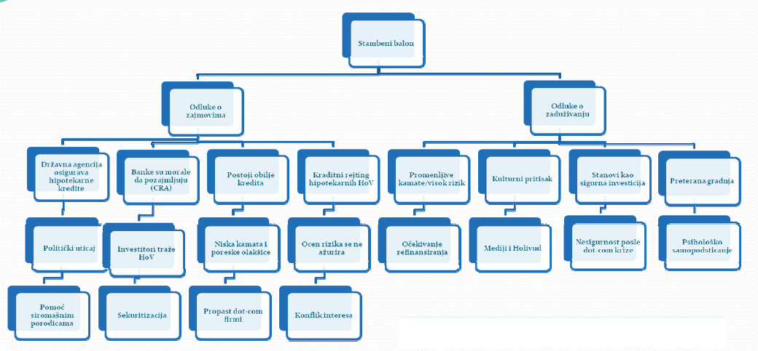
Struktura krize...

Slide 31
Rast cijena stanova
Visoka tolerantnost rizika i leveridža
Visoki porodični dugovi
Zastarjeli sistem finansijske regulative
Trka za kratkoročnim profitom
Bonusi direktora..

Slide 32
Kriza i tržišta...

Slide 33
OECD
E vropska Unija/OECD
Iako sve države Evropske Unije imaju vrlo različite pravne režime i praksu, upadljiva karakteristika stava prema Evropskom kodeksu korporativnog upravljanja je stepen njihove sličnosti i sve veće konvergencije.
Gotovo sve države članice EU imaju dobrovoljne kodekse korporativnog upravljanja, a manji broj država usvojio je britanski pristup “poštuj ili objasni”.

Slide 34
Najuočljivije razlike evropskog korporativnog upravljanja u odnosu na praksu SAD-a, ne proizilaze iz samih kodeksa korporativnog upravljanja već iz duboko ukorijenjenih pravnih pravila koja uključuju:
dualnu strukturu odbora direktora u Njemačkoj/Austriji i skandinavskim zemljama;
pravo na prisustvovanje zaposlenih u nadzornim odborima koje karakteriše Austriju, Dansku, Njemačku, Luksemburg, Švedsku i, povremeno Francusku (u slučajevima kada učešće zaposlenih u akcionarskom kapitalu iznosi 3% ili više),
prava predstavnika zaposlenih da prisustvuju skupštinama akcionara u Francuskoj i Holandiji, čak i kada nemaju pravo glasa, kao i stepen objavljenih informacija o svakom članu odbora direktora (osnovno zaposlenje, članstvo u drugim odborima, a vrlo rijetko i neke podrobnije informacije).

Slide 35
Kao i u SAD-u, objavljivanje zarada članova odbora direktora i izvršnih direktora je predmet pažnje i interesa investitora. To se čak i propisuje u EU.
Za razliku od SAD-a, pravilo “jedna akcija jedan glas” još je daleko od usaglašavanja u EU.
Jednodomni ili unitarni sistem uprave karakteriše jedan organ koji upravlja društvom, a uključuje i izvršne i neizvršne članove.
Dvodomni ili dvostepeni sistem, s druge strane, karakteriše postojanje razdvojenog nadzornog i upravnog organa.
Prvi se obično naziva nadzorni odbor, a drugi izvršni odbor.

Slide 36
Po ovom sistemu, svakodnevno upravljanje društvom predato je izvršnom odboru, koji je zatim kontrolisan od strane nadzornog odbora, kojeg pak bira skupština.
Nadzorni odbori u dvostepenim sistemima korporativnog upravljanja preuzimaju ulogu za nadzor nad poslovanjem kompanije. Niži, izvršni odbor, prati svakodnevno poslovanje.
Njemački nadzorni odbori, u skladu sa Berlin Initiative Code nemaju upravljačke funkcije, već služe kao kontrola ili protivteža izvršnom odboru koji je vodeći donosilac dnevnih, poslovnih odluka za račun kompanije.
Kada je riječ o nadzornim odborima, ono što dominira odgovarajućim kodeksima svake pojedine države članice EU su pitanja veličine odbora direktora, imenovanja, kvalifikacija, sastava, nezavisnosti i utvrđivanja naknada za rad članova.

Slide 37
Najveći broj kodeksa korporativnog upravljanja zastupa stav da većina članova odbora direktora moraju biti nezavisni.
Definicije “nezavisnosti” , iako različite, saglasne su po tome da isključuju: sadašnje ili doskorašnje članove izvršnih organa, članove njihovih porodica, većinske akcionare i dominantne dobavljače.
U Njemačkoj, na primjer, Vorstand (izvršni odbor) vrši upravljačka ovlašćenja, a Aufsichsrat (nadzorni odbor) je u potpunosti sačinjen od nezavisnih direktora koji predstavljaju kako vlasnike kapitala tako i radnike.
Princip “jedna akcija jedan glas” nije uniformno prisutan širom EU. Čak se može i reći da članice EU kreću u pravcu multipliciranja glasačkih prava, a principi OECD-a su

